Slide 1
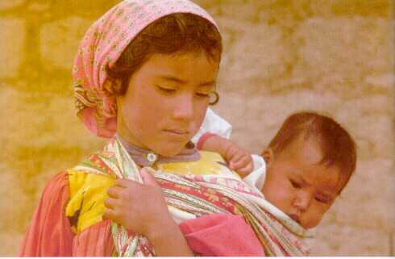
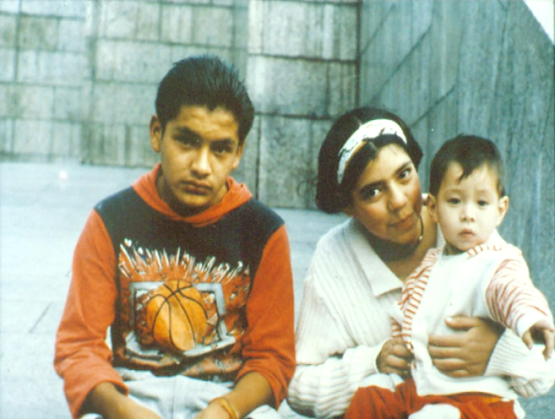
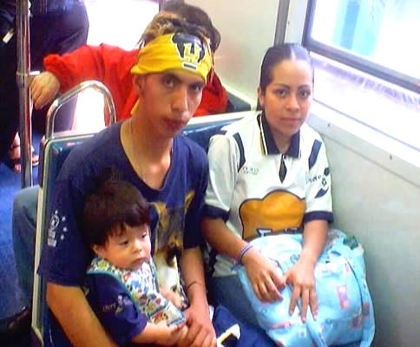

Fecundidad en niñas y adolescentes muy jóvenes
Dra Raffaela Schiavon Ermani

Slide 2
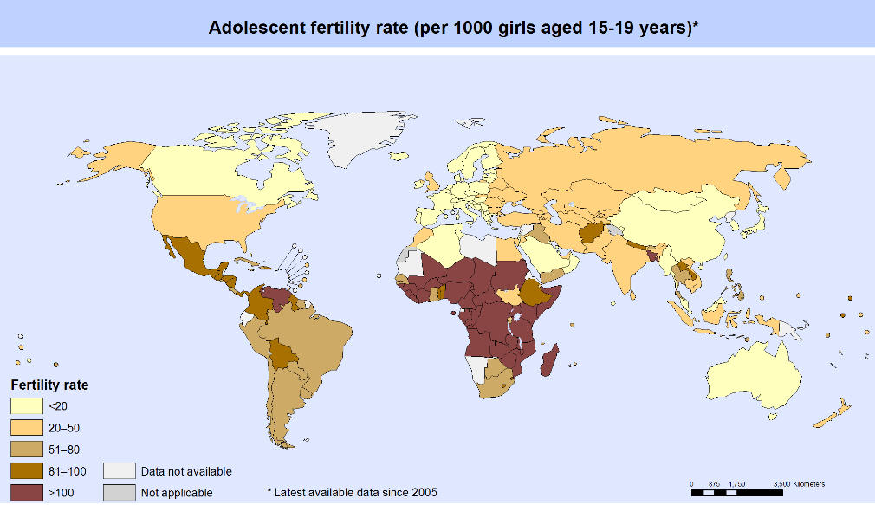

Tasa de Fecundidad Adolescente 2015
http://gamapserver.who.int/mapLibrary/Files/Maps/Global_maternal_health_adolescent_fertiltiy.png

Slide 3

Tasa de Fecundidad Global y Adolescente
ENADID 1997-2014
http://www.conapo.gob.mx/es/CONAPO/Principales_resultados_de_la_Encuesta_Nacional_de_la_Dinamica_Demografica_2014
Notes:
3

Slide 4
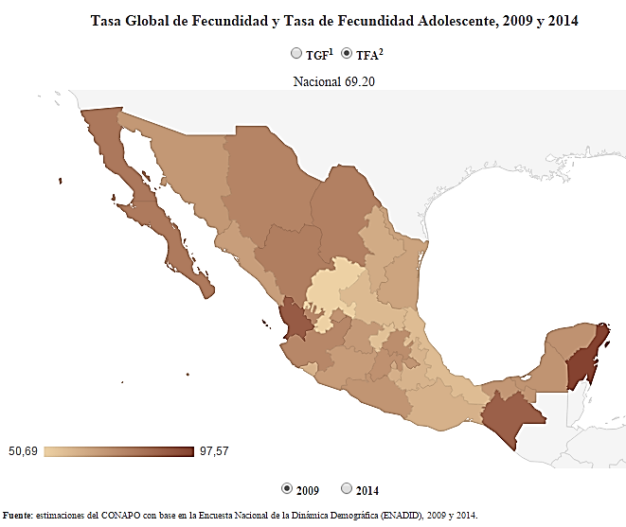
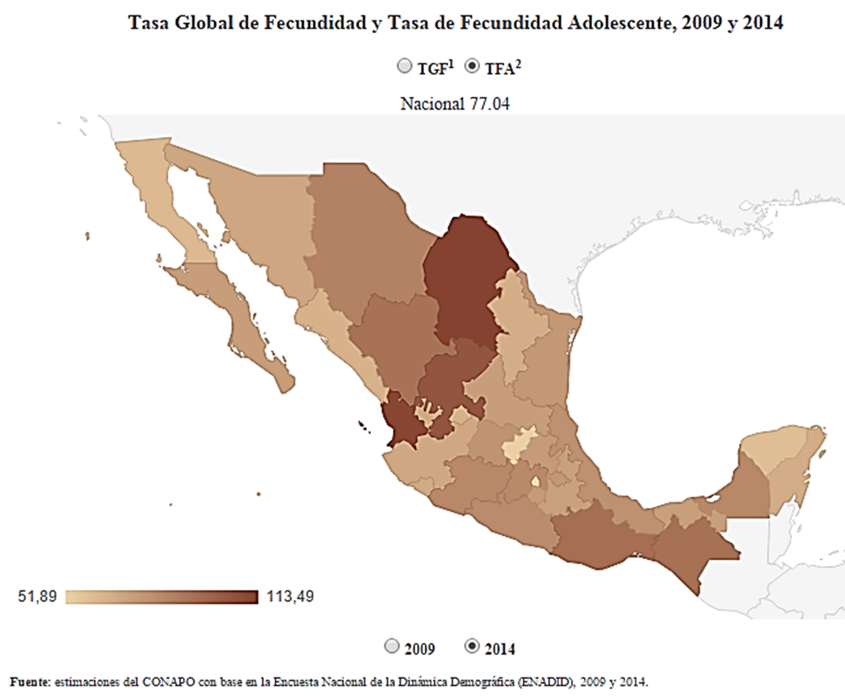
Tasa de Fecundidad Adolescente
ENADID 2009-2014

Slide 5
SINAC 2010-2014
Nacimientos en niñas, adolescents y jóvenes
Edad | N° | %
10-14 | 72,104 | 1.3
15-17 | 864,330 | 16.0
18-19 | 1,205,926 | 22.4
20-24 | 3,243,626 | 60.2
Total | 5,385,986 | 100

Slide 6
SINAC 2010-2014: Distribución (%) de Nacimientos en niñas de 10-14 años por entidad federativa
42%
TOTAL: 72.104

Slide 7
SINAC 2010-2014:
Nacimientos en niñas de 10-14 años

Slide 8
SINAC 2010-2014:
Nacimientos en niñas de 10-14 años

Slide 9
SINAC 2010-2014:
Nacimientos en niñas de 10-14 años
8.4% de los productos de niñas de 10-14 años tenia peso bajo o muy bajo, comparado con 5.9% de los productos en mujeres de 20-24 años.
8.1% de los productos de niñas de 10-14 años nacieron antes del término, comparado con 5.9% en mujeres de 20-24 años.

Slide 10
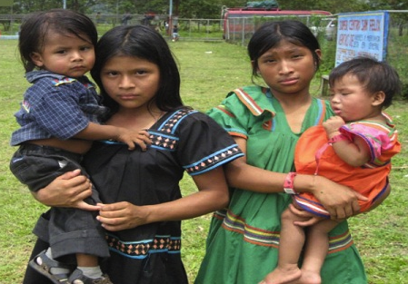
Análisis de Certificados de Nacimientos SINAC 2010-2014
Nuestros resultados indican que el embarazo adolescente, en México como en la literatura internacional, está asociado a:
Menores niveles educativos
Menores niveles ocupacionales
Menor grado de derecho-habiencia
Mayor grado de vulnerabilidad en el
nucleo familiar
Y en general a un mayor grado de marginación.
Vulnerabilidad Social

Slide 11
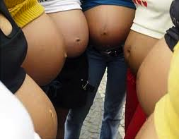
Análisis de Certificados de Nacimientos SINAC 2010-2014
Nuestros resultados indican que el embarazo adolescente, en México como en la literatura internacional, está asociado a mayores riesgos de:
embarazo muy pretérmino y
pretérmino,
muy bajo/bajo peso al nacer
ausencia de atención prenatal,
y en general con resultados del embarazo muy pobres entre las adolescentes más jóvenes.
Vulnerabilidad Biológica

Slide 12
¿Quiénes son los co-responsables de estos embarazos?
El SINAC no registra la edad del padre.
Se buscaron indicadores “proxi” en la ENSANUT 2012:
    Edad de IVSA
    Edad de la pareja
Notes:
¿Podemos hablar de “salud materna de las adolescentes” cuando muchas de ellas se embarazan como resultado de relaciones desiguales en donde predomina el abuso, el control y en varios casos la violencia? Los hombres (parejas, padres y otros familiares) pueden ser un serio obstáculo para los derechos y la salud de las mujeres, especialmente las adolescentes y niñas. Resulta fundamental diseñar estrategias específicas para lograr que los hombres, jóvenes y adultos, se involucren en un marco de igualdad y derechos para que sean aliados en el mejoramiento de la salud materna y la salud sexual y reproductiva en general.

Slide 13
Niñas con IVSA <12 años
Edad de la pareja
Fuente: Análisis de Ipas México, ENSANUT 2012

Slide 14
Niñas/adolescentes con IVSA 12-14 años
Edad de la pareja
Pareja = > 20 años: 24%
Fuente: Análisis de Ipas México, ENSANUT 2012

Slide 15


ENAPEA 2015
Política pública:
- intersectorial
- transexenal
- con metas a mediano y largo plazo

Slide 16

El Embarazo en Adolescente es la punta del iceberg de una suma de determinantes sociales y económicos, de factores educativos, comunitarios y familiares, así como de conductas individuales que expresan riesgos y vulnerabilidades en nuestr@s adolescentes.

Slide 17

Las soluciones deben de ser multifactoriales
y multisectoriales, desde la educación escolar, las oportunidades de desarrollo, la educación sexual y el acceso a servicios, la prevención, detección y atención de la violencia familiar, sexual y de género, incluyendo la interrupción del embarazo en caso de violación.
Muchas gracias
Dra. Raffaela Schiavon Ermani
schiavonr@ipas.org

